Slide 1
Клинический случай
Махмудов Тарлан Эльчин оглы

Slide 2
Жалобы при поступлении

Slide 3
Жалобы
Жалобы на давящие боли за грудиной, одышку, возникающие при минимальной физической нагрузке, в покое, курируемые приемом нитратов.

Slide 4
Анамнез заболевания
Повышение АД много лет с максимальными цифрами до 200/100 мм.рт.ст оптимальным считает АД 140/80 мм.рт.ст. Регулярно принимает ко-дальнева, аторвастатин, бисопролол, аспирин. ОИМ, ОНМК ранее отрицает.Клиника стенокардии много лет. АКШ ПКА, МКШ ПМЖВ в 2015 г. В ок-тябре 2021 года - перенсла новую коронавирусную инфекцию, после чего отмечает прогрессирование клиники стенокардии. диагн КАГ - стеноз дист части ствола ЛКА, стеноз устья ПМЖВ 80%, тандемные стенозы ПКА. АКШ к ПКА функционирует. МКШ к ПМЖВ заполняется до ср/3 шунта. В настоящее время госпитализация для лечения, дообследования, подбора поддерживающей терапии. ЭКГ - ритм синусовый, НПБПНГ, БПВЛНПГ

Slide 5
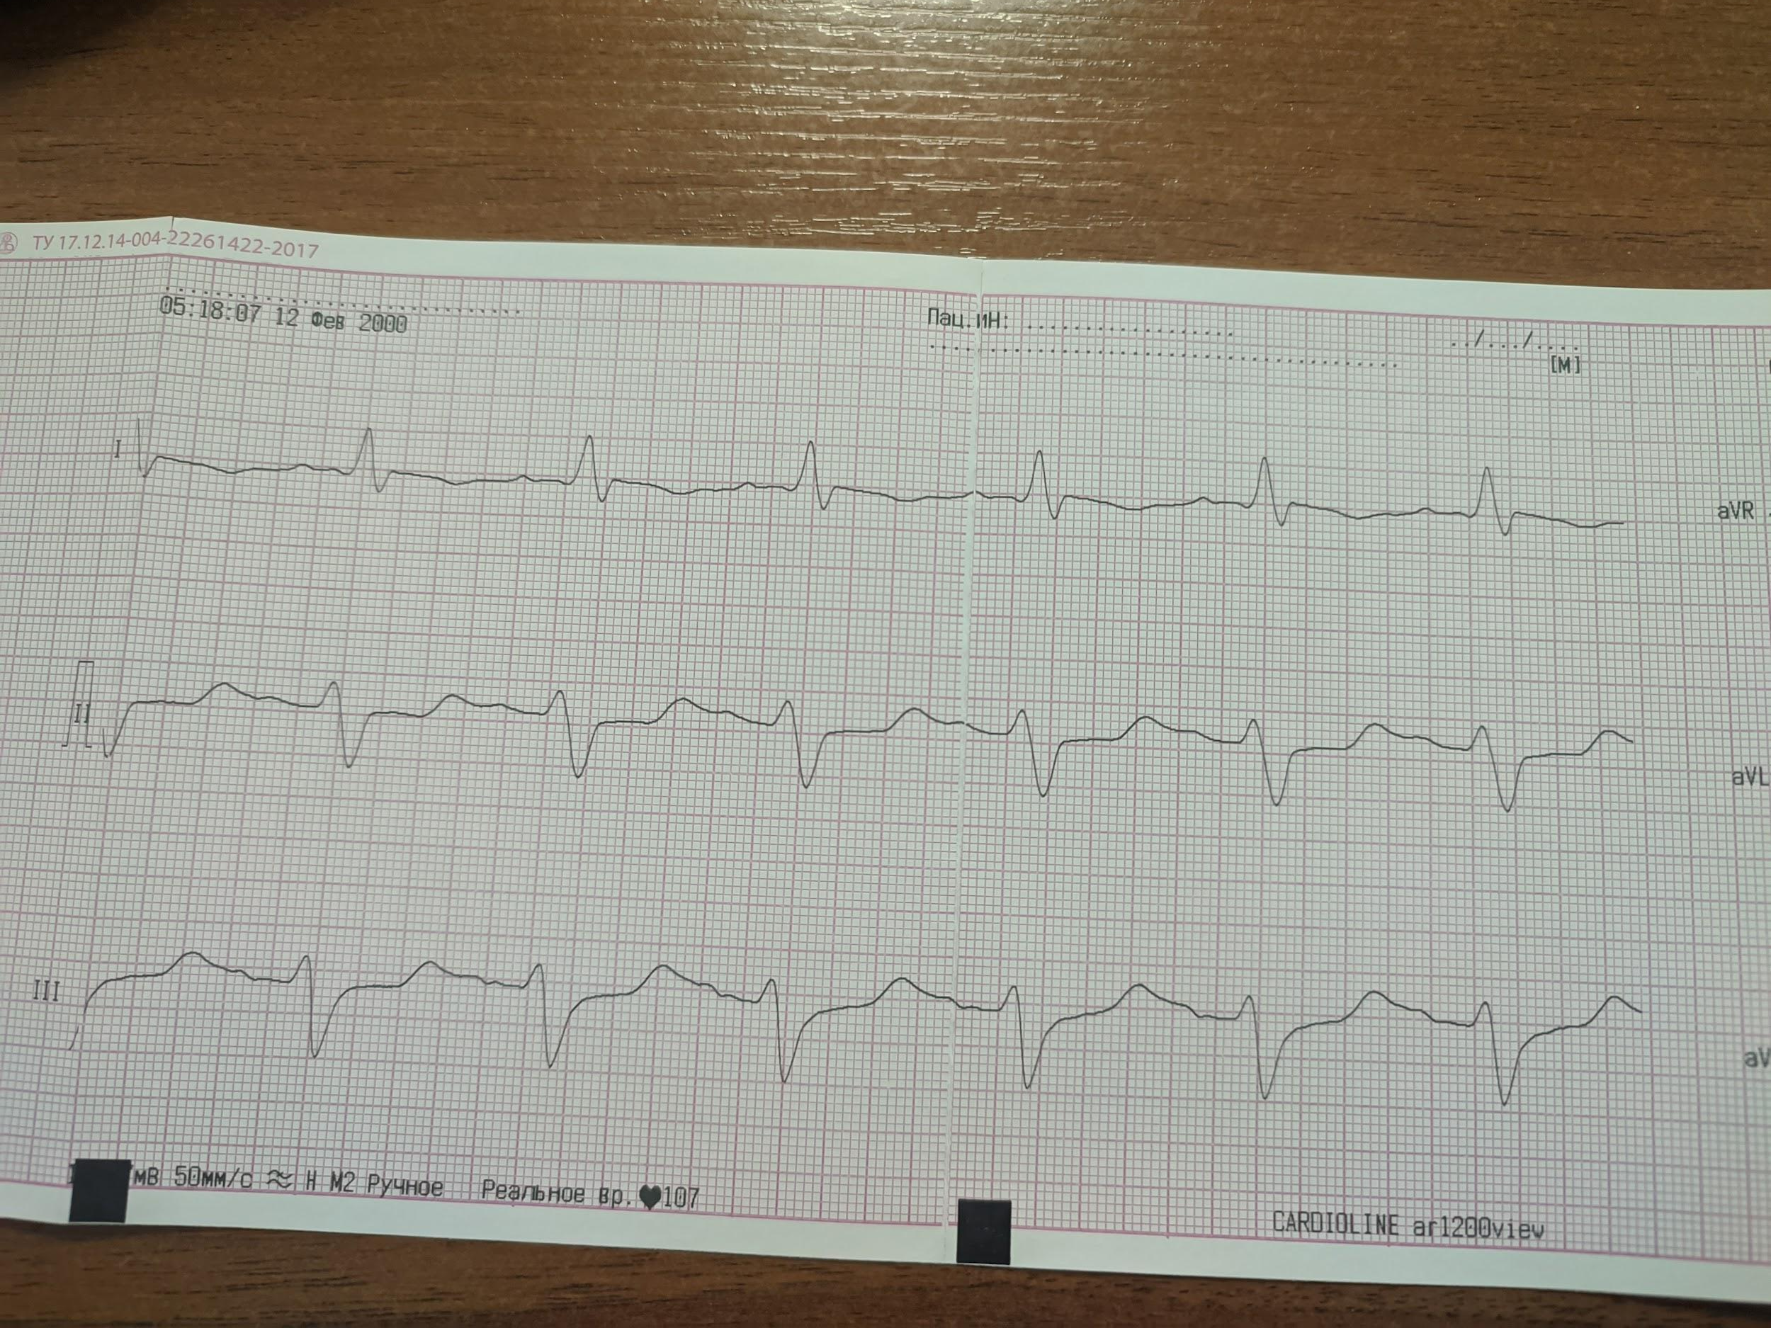
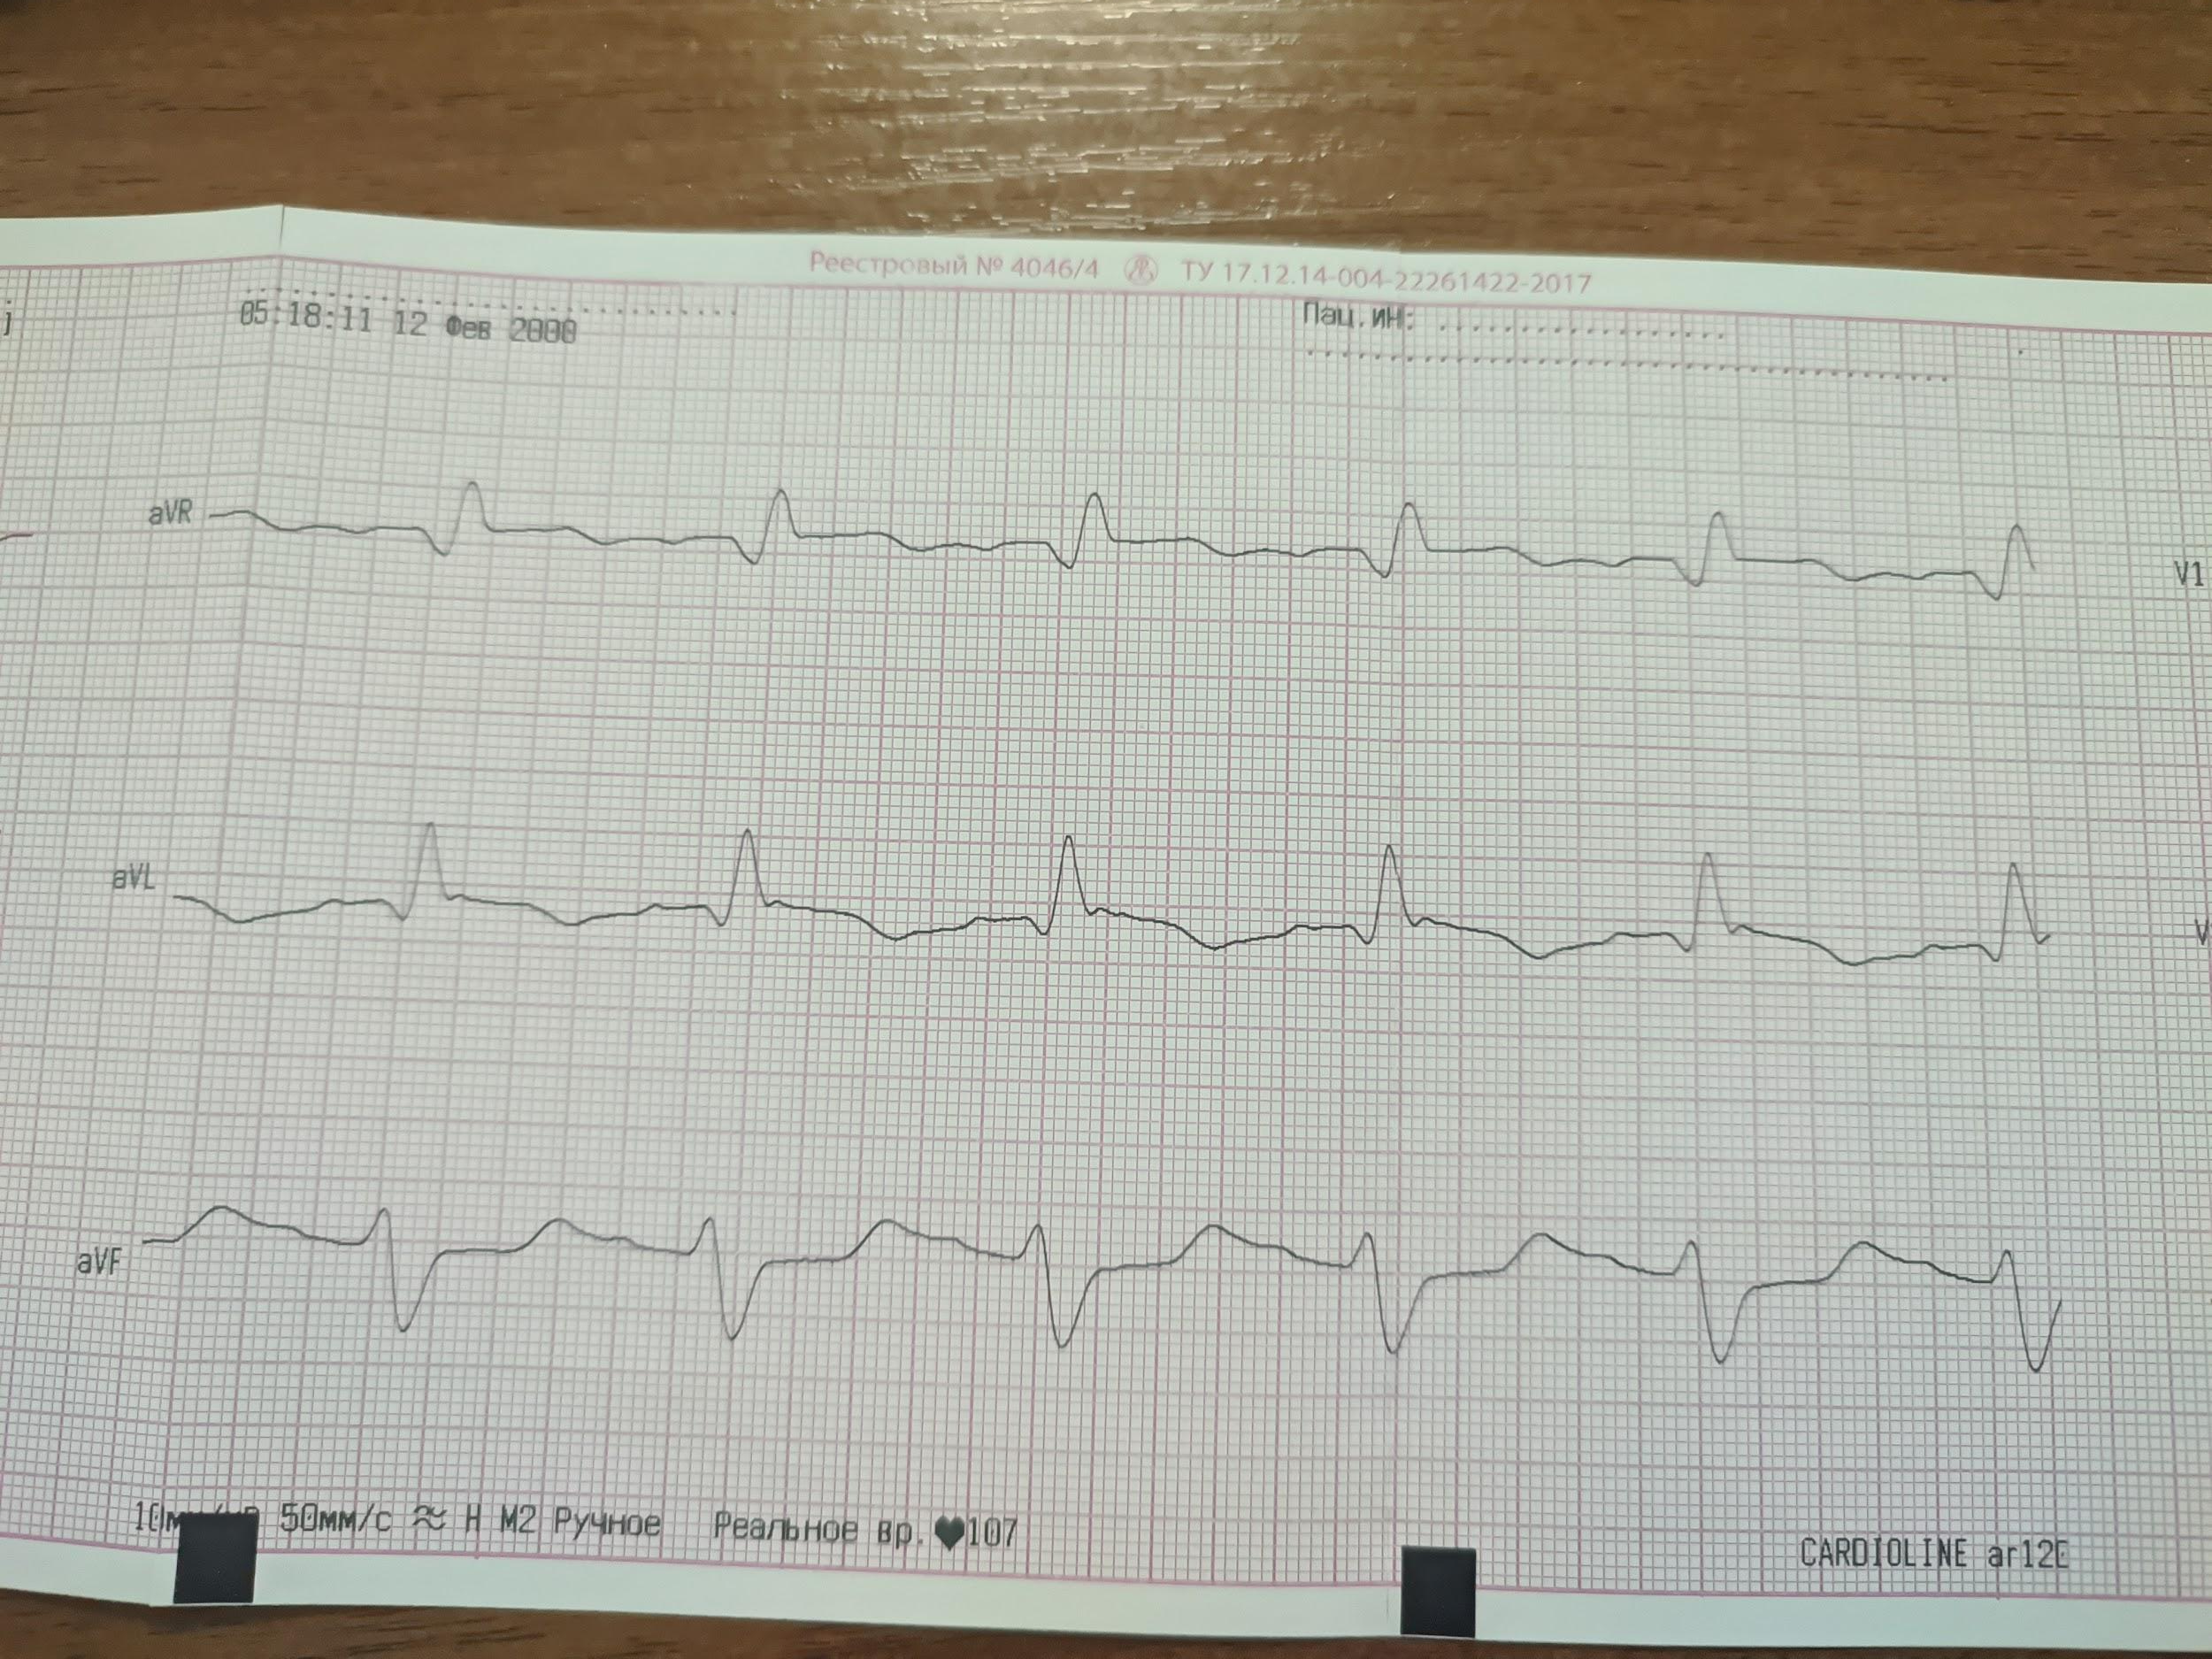

Slide 6
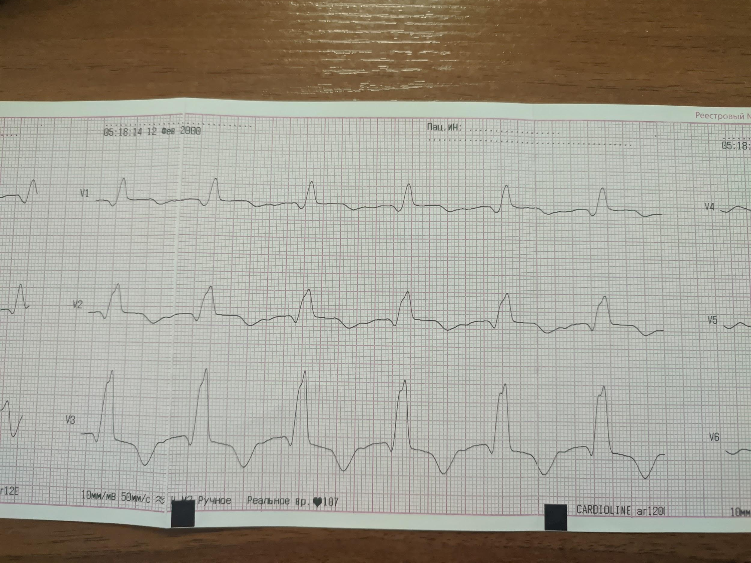
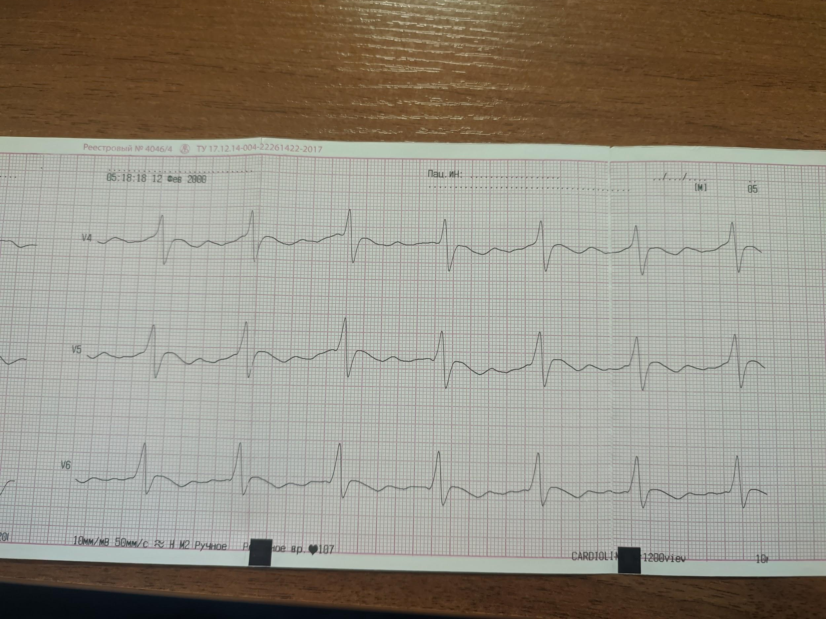

Slide 7
ЭХОКГ при поступлении
Состояние после АКШ, МКШ в 2015 году.Склероз аорты с кальцинозом кольца и створок АоК 1 ст. Аортальная недостаточность 1 ст.Кальциноз кольца МК 1 ст. Митральная недостаточность 3 ст.Умеренно расширены полость ЛП и ЛЖ.МЖП и ЗСЛЖ не утолщены.Диастолическая функция ЛЖ нарушена по рестриктивному типу. Сократительная способность миокарда ЛЖ резко снижена.Диффузный гипокинез стенок ЛЖ с формированием аневризмы верхушки ЛЖ с захватом верхушечно-перегородочных и верхушечно-боковых сегментов, акинез передне- боковой стенки ЛЖ.Недостаточность ТК 2-3 ст.Выраженная легочная гипертензия. СДЛА 70-75 мм рт ст.Перикардиального выпота нет.

Slide 8
Предварительный диагноз
ИБС. Стенокардия IV ф.кл.
Фоновый: Гипертоническая болезнь III, риск 4. Осложнения: СН II A ст с нФВ (II Ф К по NYHA) Аневризма верхушки левого желудочка НПБПНГ, БПВЛНПГ. Митральная недостаточность 3 ст. Выраженная легочная гипертензия. СДЛА 70-75 мм рт ст.. Сопутствующий: ХОБЛ ремиссияю Варикозная болезнь вен н/конечностей.. Операции: АКШ к ПКА, МКШ ПМЖВ (2015г)

Slide 9
 | 07.06.22 | 09.06.22 | 10.06.22
Тропонин I | 983.7 | 1020 | 578.7
Креатининкиназа | 31 | 26.5 | 49
КФК-МВ | 12.6 | 15.3 | 73.7

Slide 10
08.06.22
Сохраняется одышка. в вечернее время эпизод гипотонии, вновь ангинозные боли.
У пациентки имеет место нФВ, формир аневризма ЛЖ, дестабилизация ангинозного синдрома - учитывая вышеперичисленное принято решение провести консилиум в составе кардиохирурга, рентгенхирурга для определения дальнейшей тактики лечения

Slide 11
09.06.22
Проведено холтеровское мониторирование - На фоне БПНПГ регистрировался синусовый ритм с минимальной ЧСС 70 уд/мин, максимальной ЧСС 129 уд/мин ( средняя ЧСС 93 уд/мин - тахикардия). На фоне данного ритма зарегистрировано: - эпизоды атриовентрикулярной блокады 1 ст (макс PQ 0,29 сек); - одиночные наджелудочковые экстрасистолы с эпизодами аллоритмии (всего - 676);- парные наджелудочковые экстрасистолы (всего - 14); - групповые наджелудочковые экстрасистолы (всего - 6); - одиночные полиморфные желудочковые экстрасистолы с эпизодами аллоритмии(всего -1831).Ишемических изменений не зафиксировано.

Slide 12
09.05.22
Проведен консилиум - Учитывая нФВ, формир аневризма ЛЖ, возраст, АКШ, МКШ в анамнезе - риск кардиохирургического вмешательства крайне высокий. Учитывая дестабилизацию ангинозного синдрома принято решение о попытке эндопротезирования КА.
По УЗИ ОБП - Застойные явления по печеночным венам и НПВ. Свободная жидкость в брюшной полости и плевральных полостях с обеих сторон.
Лабораторно NTproBNP 2880 нг/мл, АД 90/60 мм рт ст, пульс 78 уд в мин.

Slide 13
10.06.22
Резко снизилось АД до 70/40 мм рт ст., добавлен преднизалон 60 мг в\в струйно.
Переведена в ОАР 2. Учитывая выраженный болевой синдром, кардиогенный шок, известную коронарную анатомию диагноз пересмотрен в сторону ОИМ без пST. Пациентка переведена на АИВЛ, начата инфузия кардиотоника, в желудочный зонд нагрузочная доза брилинты.

Slide 14
Правый тип кровоснабжения миокарда.Диффузные изменения КА.СА(++).Окклюзия ствола ЛКА.Стенозы ПКА на протяжении 1\3 - ср\3 75 %. Окклюзия горизонтальной части ПКА. АКШ к ПКА - функционирует. МКШ к ПМЖВ не функционирует. В условиях рентгеноперационной установлен ВАБК. Выполнено: реканализация ствола ЛКА, ПМЖВ. ЧТКА баллонным катетером 3.0 х 20 мм. Установлены стенты Калипсо 4.0 - 15 мм из ствола ЛКА в ПМЖВ, стент Cruz 3.5 - 20 мм в 1\3 ПМЖВ.ЧТКА устья ОВ через ячею стента баллонным катетером 3.0 мм.
В отделении ОАР 2 переведена на АИВЛ.

Slide 15
10.06.22
Лабораторно отмечался лактатацидоз - лактат 8.1 ммоль/л.
21:03 - по ЭКГ-монитору брадикардия с переходом в асистолию. Начаты реанимационные мероприятия. Выполнена оротрахеальная интубация, катетеризация центральной вены. 21:10 - восстановление сердечной деятельности. Начата инотропная стимуляция Sol. Adrenalini 0.05 mkg/kg/min.

Slide 16
16.06.22
Переведена из ОАР 2 в 3 кардиологическое отделение. Явления ацидоза купированы, кардиотропная поддержка прекращена, отлучена от АИВЛ.
За время курирования пациентка получала Аторвастатин 80 мг 1 таб вечером, Эналаприл 2,5 мг 2 раза в день, аспирин 100 мг 1 таб в обед, омепразол 20 мг 1 таб вечером, бисопролол 5 мг утром, спиронолактон 50 мг 1 таб утром, брилинта 90 мг 1 таб 2 раза в день,

Slide 17
ИБС. Острый без пST передней стенки левого желудочка инфаркт миокарда от 10.06.22. Фоновый: Гипертоническая болезнь III, риск 4. Осложнения: СН II Б ст с нФВ (II Ф К по NYHA) Аневризма верхушки левого желудочка НПБПНГ, БПВЛНПГ. Митральная недостаточность 3 ст. Выраженная легочная гипертензия. СДЛА 70-75 мм рт ст..Сопутствующий: ХОБЛ ремиссияю Варикозная болезнь вен н/конечностей.. Операции: АКШ к ПКА, МКШ ПМЖВ (2015г). Реканализация ствола ЛКА ПМЖВ, ЧТКА и стентирование "Калипсо" 4,0 х 15 мм из ст. ЛКА в ПМЖВ, "Cruz" 3,5 х 20 мм в 1/3 ПМЖВ 10.06.2022 г. ЧТКА устья ОВ 10.06.2022 г.

Slide 18
Клиническая эхокардиография / Н. Б. Шиллер, М. А. Осипов ; науч. ред. М. В. Майский. - 2-е изд. - Москва : Практика, 2005. - 344 с.
Клинические рекомендации РКО. Сердечная недостаточность: хроническая (ХСН) и острая декомпенсированная (ОДСН). Диагностика, профилактика и лечение. 2018
Коронарное шунтирование больных ишемической болезнью сердца: реабилитация и вторичная профилактика : учеб. пособие / С. Е. Головенкин, В. А. Шульман, Е. Ю. Пелипецкая [и др.] ; ред. В. А. Шульман ; Красноярский медицинский университет. - Красноярск : КрасГМУ, 2018. - 153 с.
Лекарственные средства, влияющие на сердечно-сосудистую систему : учебное пособие / О. Ф. Веселова, Т. В. Потупчик, И. В. Гацких ; Красноярский медицинский университет. - Красноярск : КрасГМУ, 2019. - 247 с.
Многоликий инфаркт миокарда : руководство / Якушин С. С. / ГЭОТАР-МЕДИА, 2022. - 232
Руководство по электрокардиографии / В. Н. Орлов. - 10-е изд., испр. - Москва : Медицинское информационное агентство, 2020. - 560 с.Суточное мониторирование ЭКГ / А. Дабровски, Б. Дабровски, Р. Пиотрович. - М. : Изд-во Медпрактика , 2000. - 208

